Slide 1
(Unternehmens-) Architektur PBS
Version 0.1, 28.02.2017
Midata Team

Slide 2
Ziel
Gemeinsames Verständnis der Aufgabe „Architektur“
Verständnis, weshalb das MiData Team Architektur bei der PBS als wichtig einstuft
Bestimmen allfälliger nächster Schritte

Slide 3
(Unternehmens-) Architektur
Gemeinsames Verständnis

Slide 4
Software Architektur
Unternehmensarchitektur
Technische Architektur
Applikationsarchitektur

Slide 5
Anwendungslandschaft
Eine Anwendungslandschaft besteht aus unterschiedlichen Komponenten welche miteinander interagieren
Komponenten übernehmen Verantwortlichkeiten indem diese Daten persistieren und Funktionen anbieten
Anwendungen haben einen Lebenszyklus
Anwendungen müssen gewartet werden

Slide 6
Was ist Software Architektur
Stellt sicher, dass Komponenten kommunizieren können
Macht Komplexität beherrschbar
Abstrahiert Problemstellungen
Definiert die Laufzeitumgebung
Stellt die Wartbarkeit einer Anwendungslandschaft sicher

Slide 7
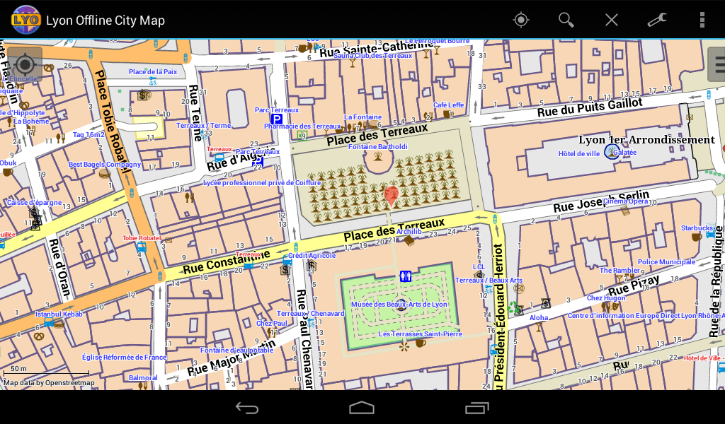
Unternehmensarchitektur

Slide 8
Städteplaner
Was gibt es für Bauzonen?
Was sind die wichtigen Strassen?
Wie funktioniert die Wasserversorgung?
Wie wird die Stromzufuhr geregelt?
Wie wird Abfall entsorgt?
Wo soll ein Park entstehen?
Wie hoch dürfen Häuser im Zentrum sein?

Slide 9
Unternehmensarchitektur
Definiert welches System welche Funktionalität implementiert
Definiert welches System die Hoheit über ein Fachobjekte hat
Definiert die NFA
Gibt die Strategie der Anwendungen vor
Prüft den Lebenszyklus der Applikationen
Verwaltet Verletzungen der Architektur

Slide 10
Unternehmensarchitektur
Welche Schnittstellen werden von Anwendungen angeboten
Definiert Grenzen von Applikationen
Definiert Sicherheitsaspekte
Definiert das Mapping der Fachprozesse auf die Applikationen

Slide 11
Technische Architektur
Definiert wie Systeme kommunizieren
Definiert Standards bezüglich Integration
Definiert Laufzeitumgebungen für Applikationen
Definiert globale Komponenten für die Überwachung, Security, etc.
Definiert den Betrieb der Komponenten (Backup, SLA, etc.)

Slide 12
Komponenten Architektur
Jede Komponente hat eine lokale Architektur
Die Rahmenbedingungen der Unternehmens- und technischen Architektur sollen bei der Implementierung befolgt werden
Rahmenbedingungen an der Grenze der Applikation müssen befolgt werden

Slide 13
Unternehmensarchitektur PBS
Wie kann das bei der PBS aussehen?

Slide 14
Prozesslandkarte
Welche Prozessen existieren in der PBS
Welche Prozesse sollen digitalisiert werden
Wer ist in den Prozessen involviert
Wer ist für die Prozesse verantwortlich

Slide 15
Fachliches Referenzmodell
Legt fest, welche logischen Anwendungen welche Fachobjekte und deren Funktionalität anbieten
Ein Fachobjekt ist eine (etwas weiter gefasste) Entität
Das Modell ist logisch – das physische Modell soll eine möglichst gute Annäherung sein
Ziel: Minimierung der Redundanzen

Slide 16
Fachliches Referenzmodell
Fachobjekte werden in Gruppen zusammengefasst
Die Gruppen sind fachlich motiviert
Eine Anwendung deckt eine oder mehrere Gruppen ab
Jede Gruppe soll nur von einer einzigen Applikation abgedeckt werden

Slide 17
Rechnungswesen
Ausbildung
...
Rechnungen
Qualifikation
...
Inkasso
Kurse
...
Infrastruktur
Partner
Veranstaltungen
Authentifizierung
Person
Lager
Autorisierung
Abteilung
Treffen
Portal
Adresse
Lager
Mailing
Beziehung
Dokument
Kontoverbindung
Programm
Administration

Slide 18
Definition der Schnittstellen
Welche Schnittstellen soll eine Anwendung anbieten (→ SOA)
Welche Standards werden für den Datenaustausch verwendet (z.B. REST)
Wie funktioniert die Authentifizierung und Autorisierung (z.B. OAuth)
Wie funktioniert das Logging (z.B. Correlation ID)

Slide 19
Technologie Mix
Welche Programmiersprachen sollen eingesetzt werden
Welche Laufzeitumgebungen und Datenbanken sollen angeboten werden
Welche Architekturprinzipien sollen befolgt werden (z.B. Enterprise Architecture Pattern)
Wie funktioniert der technische Datenaustausch (z.B. Middleware)

Slide 20
Globale Komponenten
Implementation Single Sign On
Monitoring der Komponenten
Firewall & Backups

Slide 21
Unternehmensarchitektur PBS
Was kostest es nichts zu tun?

Slide 22
Was kostest es nichts zu tun?
Applikationen haben keine definierten Verantwortlichkeiten
Redundanzen entstehen und müssen später bereinigt werden (z.B. Personen, Logins, ...)
Integration ist schwierig und komplex
Hohe Wartungskosten (→ Prozentsatz der Entwicklungskosten)
Vendor Lockin (→ Hitobito)

Slide 23
Was kostest es nichts zu tun?
Applikationen können nicht abgelöst werden
Abhängigkeiten verhindern die Erneuerbarkeit
Entwicklungskosten nehmen über die Zeit überproportional zu (→ degenerieren der Software)
NFA Themen werden nicht (ausreichend) adressiert (Security, SLA, Performance, ...)

Slide 24
Unternehmensarchitektur PBS
Vorschlag MiData Team

Slide 25
Vorschlag
Erarbeiten fachliches Referenzmodell
Verantwortlichkeiten der Applikationen festlegen
Globale Komponenten für Security, etc. definieren
Strategie bezüglich Entwicklung erarbeiten
Strategie bezüglich Wartung erarbeiten

